Slide 1

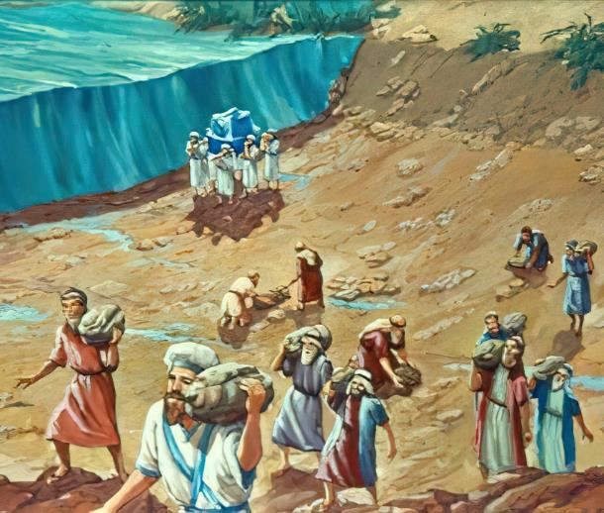
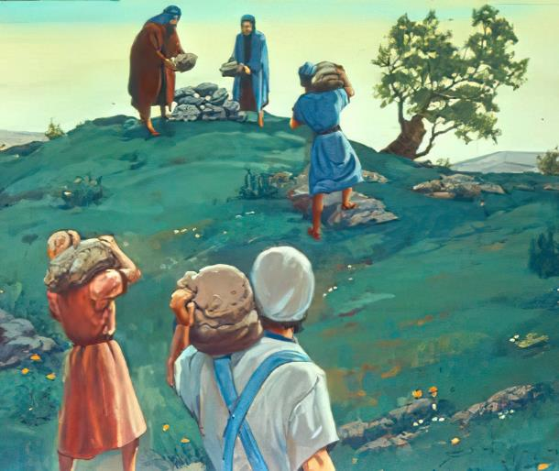

Lektion 3, Sabbat, 18. Oktober 2025
DENKMÄLER DER GNADE

Slide 2
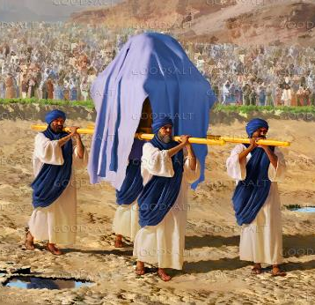
MERKTEXT
“als der HERR, euer GOTT,
den Jordan vor euch austrocknete,
bis ihr hinübergegangen wart,
wie der HERR, euer GOTT,
am Schilfmeer getan hatte,
das Er vor uns austrocknete, bis wir hindurchgegangen waren; auf dass
alle Völker auf Erden
die Hand des HERRN erkennen, wie mächtig sie ist und
ihr den HERRN, euren GOTT, fürchtet allezeit.”
Joshua 4:23,24

Slide 3
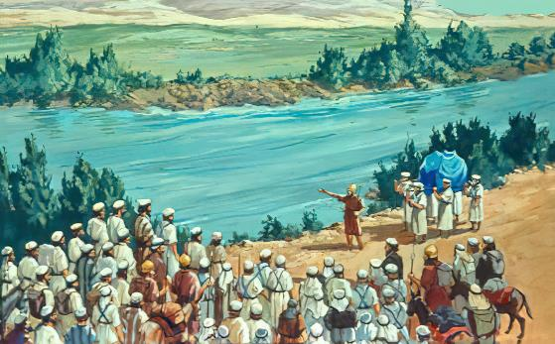
Der Frühling, die Regenfälle und die Schneeschmelze ließen den Jordan fast über die Ufer treten. Sein Wasser strömte schnell in Richtung des Toten Meeres. Selbst an den flachsten Stellen – den Furten des Jordan – war das Überqueren des Flusses
ein gefährliches Unterfangen.
Wie kann ein ganzes Dorf ihn überqueren,
mit alten Menschen, Schwangeren, Kindern und Vieh?
Für Menschen unmöglich. Für Gott ein Leichtes: „Heiligt euch und überquert den Jordan.“

Slide 4

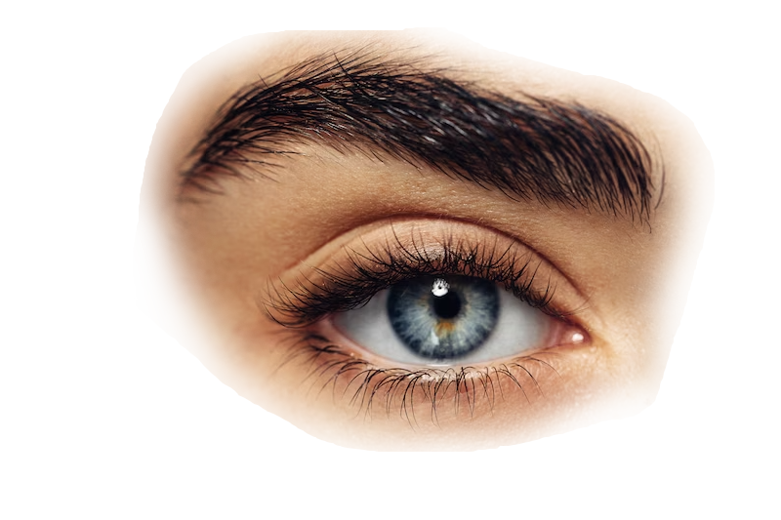








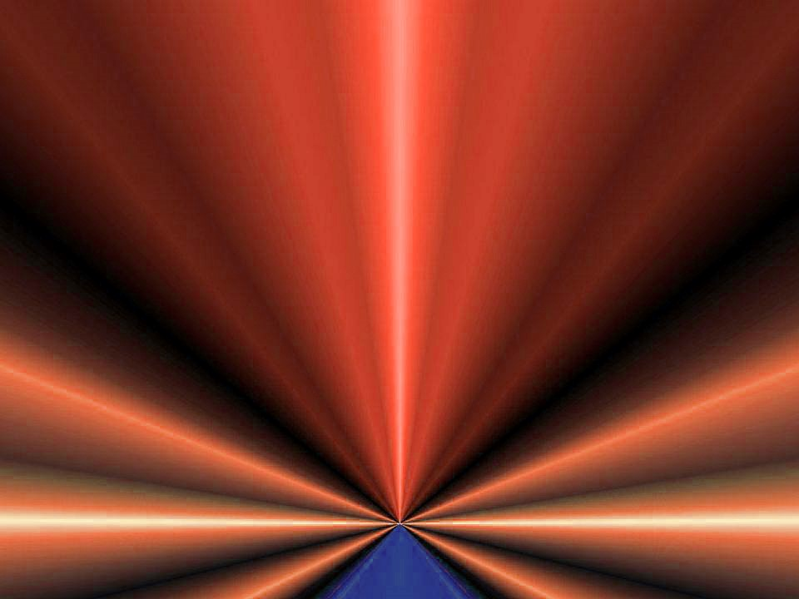
Ü B E R
Die Überquerung des Jordan (Josua 3):
  Notwendigkeit der Heiligung
  Die Wunder GOTTES
Erinnern und vergessen (Josua 4):
  Gedenksteine
  Die Gefahren des Vergessens
Meilensteine des Jordanflusses
So, 12. Okt ‘25 – Die Überquerung des Jordan
blick
Mo, 13. Okt ‘25 – Der lebendige GOTT der Wunder
Di, 14. Okt ‘25 – Gedenkt
Mi, 15. Okt ‘25 – Vergesslichkeit
Do, 16. Okt ‘25 – Jenseits des Jordan

Slide 5
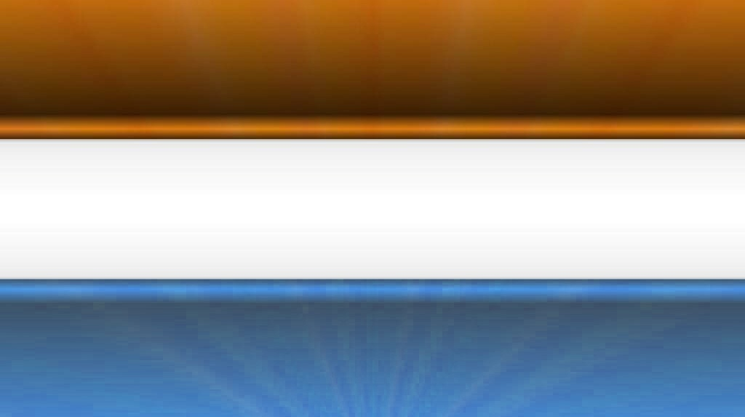
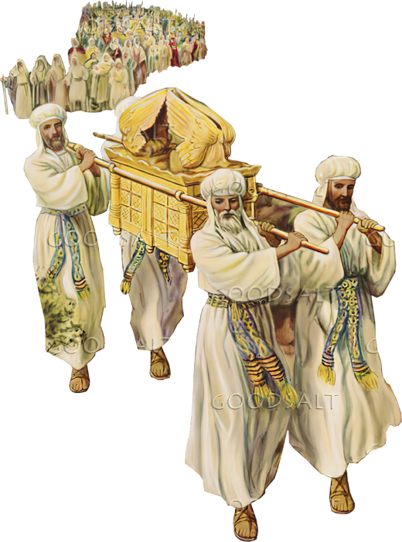
DIE ÜBERQUERUNG
DES JORDAN
(JOSUA 3)

Slide 6
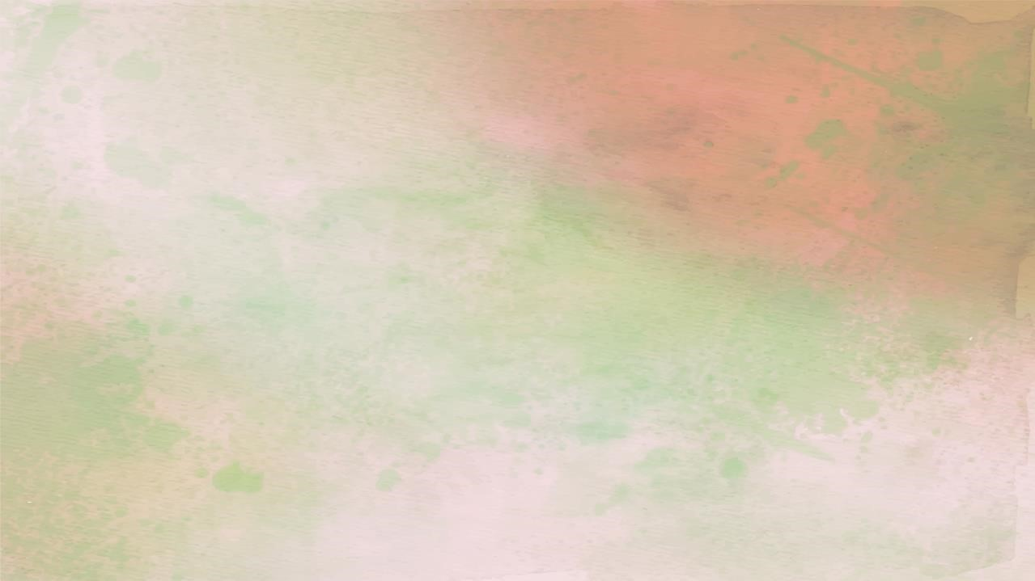
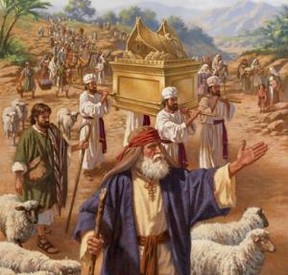
So, 12. Okt ‘25 –
Die Überquerung des Jordan
NOTWENDIGKEIT DER HEILIGUNG
“Und Josua sprach zum Volk: ;Heiligt euch,
denn morgen wird der HERR Wunder unter euch tun.’ ” (Josua 3:5)
40 Jahre lang hatte die Wolke das Signal zum Aufbruch gegeben
und die Bundeslade führte Israel
zu seinem neuen Ziel (4. Mose 9,17; 10,33).
Nun war die Zeit gekommen,
sich auf den Weg zu machen.
Sie brachen ihr Lager in Schittim ab und lagerten 3 Tage lang
jenseits des Jordan.
Dann erhielten sie den Befehl,
der Bundeslade ins Gelobte Land
zu folgen
(Josua 3,1-3).

Slide 7
So, 12. Okt ‘25 –
Die Überquerung des Jordan
NOTWENDIGKEIT DER HEILIGUNG
“Und Josua sprach zum Volk: ;Heiligt euch,
denn morgen wird der HERR Wunder unter euch tun.’ ” (Josua 3:5)
Der Bundeslade zu folgen bedeutete
Gehorche GOTT!
(Die 10 Gebote)
Vertraue GOTTES Fürsorge!
(Das Gefäß mit Manna)
Respektiere die von GOTT eingesetzten Führer!
(Aarons Stab)

Slide 8
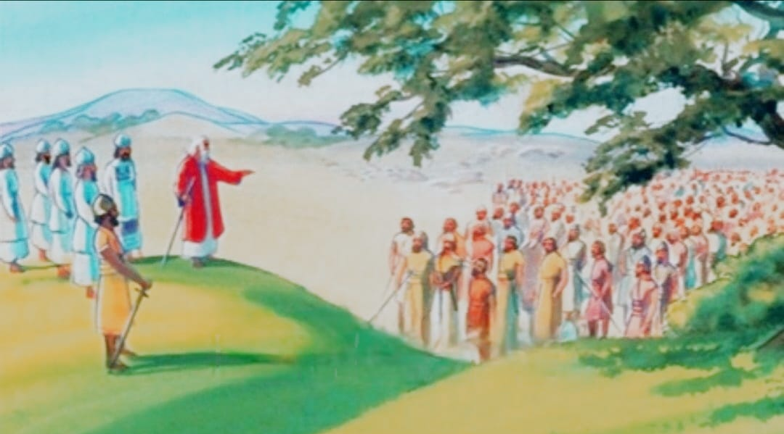
So, 12. Okt ‘25 –
Die Überquerung des Jordan
NOTWENDIGKEIT DER HEILIGUNG
“Und Josua sprach zum Volk: ;Heiligt euch,
denn morgen wird der HERR Wunder unter euch tun.’ ” (Josua 3:5)
Aber es gab eine Voraussetzung:
Sie mussten sich heiligen (Josua 3,5).
Diese Weihe umfasste eine zeremonielle REINIGUNG
(Waschen von Kleidung und Körper),
die Abkehr von der Sünde und
die Bereitschaft, GOTTES GEBOTEN zu gehorchen.

Slide 9

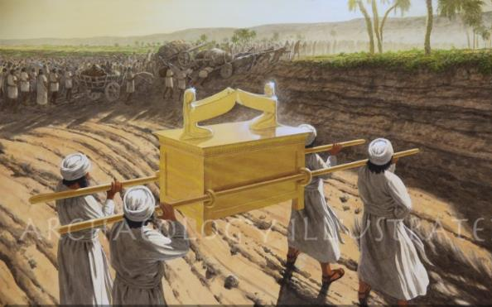
Mo, 13. Okt ‘25 –
Der lebendige GOTT der Wunder
DIE WUNDER GOTTES
“da stand das Wasser, das von oben herniederkam, aufgerichtet wie ein einziger Wall, sehr fern, bei der Stadt Adam, die zur Seite von Zaretan liegt;
aber das Wasser, das zum Meer der Araba[1] hinunterlief, zum Salzmeer,
das nahm ab und floss ganz weg.
So ging das Volk hindurch gegenüber von Jericho.” (Josua 3:16)
GOTT ist „der einzige,
der Wunder vollbringt“
(Psalm 72,18).
Deshalb erkennen wir ihn als
Den EINEn GOTT an
(Psalm 86,10),
erinnern uns an Seine Wunder
(Psalm 77,11)
und erzählen von Seinen ERSTAUNLICHEN TATEN
(Psalm 96,3).

Slide 10
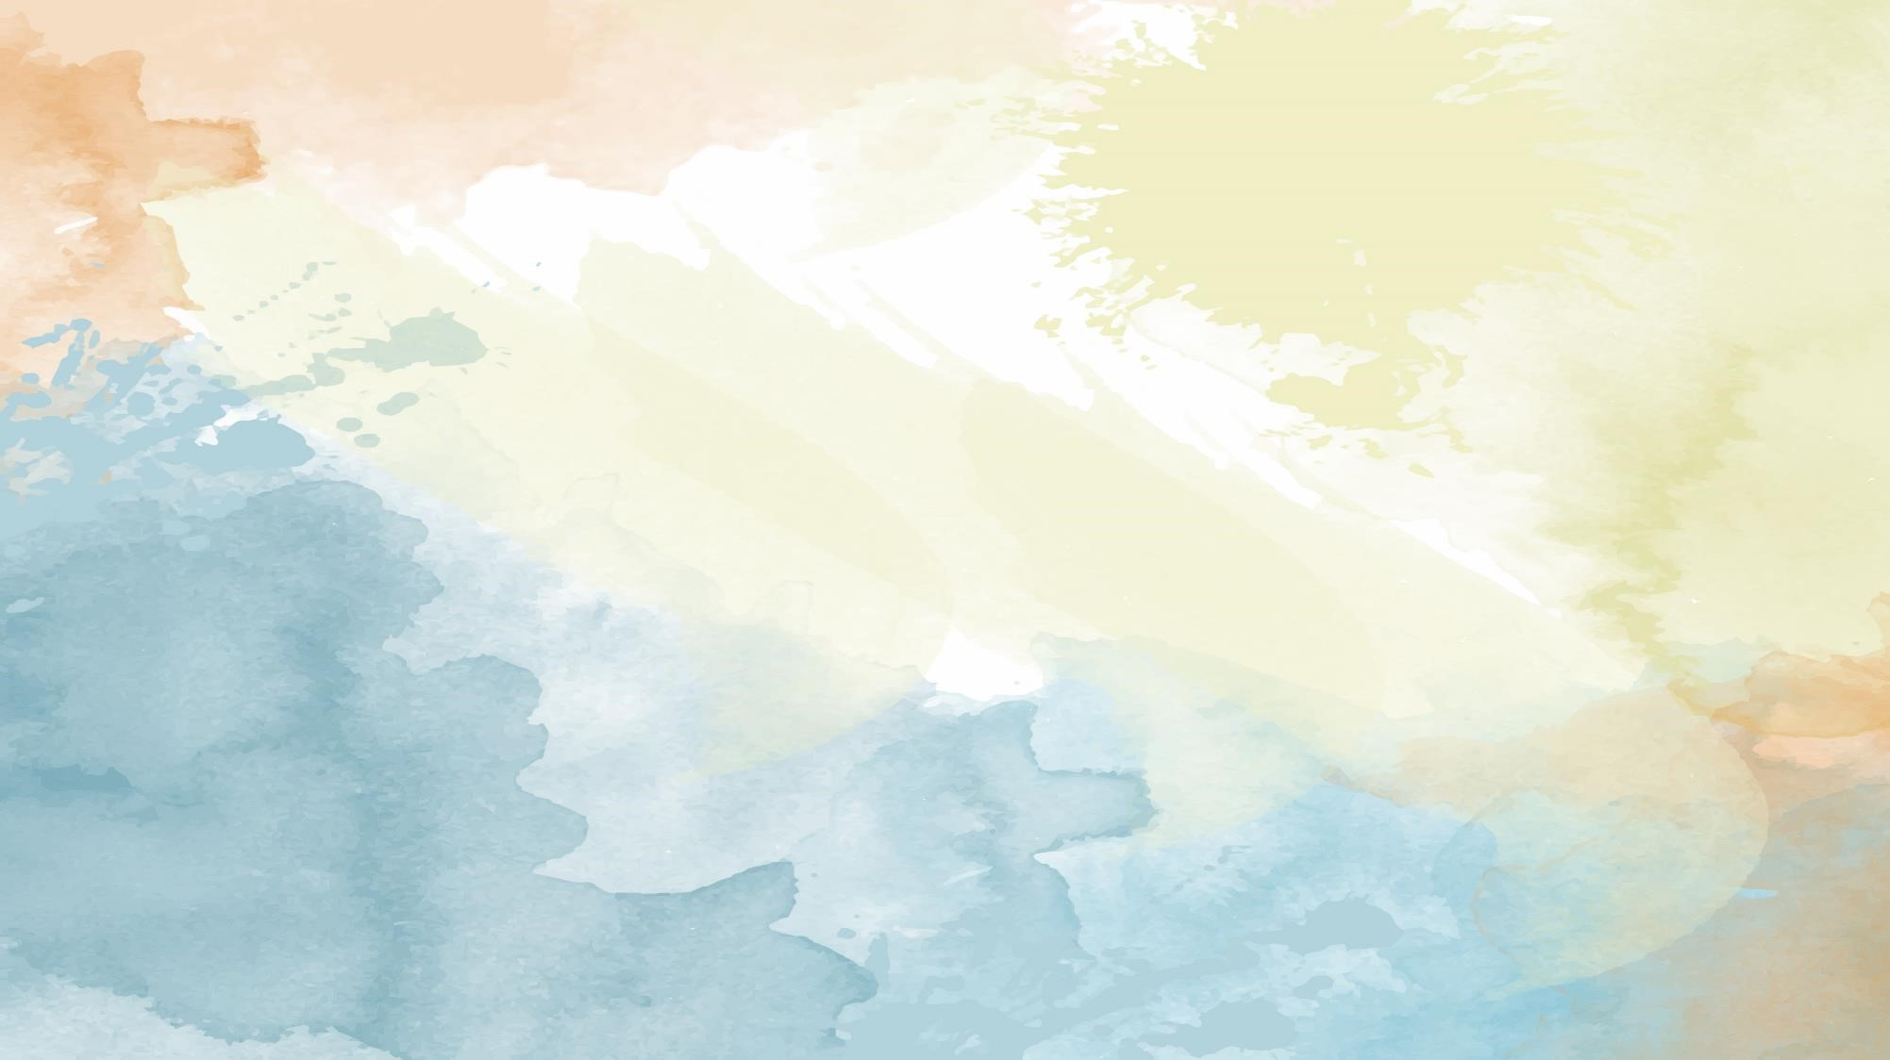
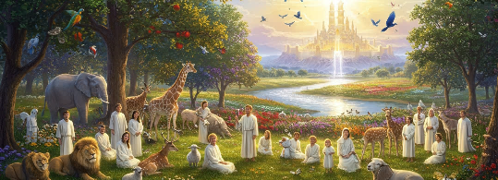
Mo, 13. Okt ‘25 –
Der lebendige GOTT der Wunder
DIE WUNDER GOTTES
“da stand das Wasser, das von oben herniederkam, aufgerichtet wie ein einziger Wall, sehr fern, bei der Stadt Adam, die zur Seite von Zaretan liegt;
aber das Wasser, das zum Meer der Araba[1] hinunterlief, zum Salzmeer,
das nahm ab und floss ganz weg.
So ging das Volk hindurch gegenüber von Jericho.” (Josua 3:16)
Die Überquerung des Jordans ist eines von Gottes Wundern, das prophetisch auf ein weiteres großes Wunder hinweist, das Gott uns versprochen hat: den Eintritt in das himmlische Kanaan (Sach 8,6-8).
Nichts ist zu schwer oder zu wunderbar für ihn, der alle Dinge geschaffen hat (Jer. 32,17; Lukas 1,37). Deshalb können wir darauf vertrauen, dass er auch in unserem Leben Wunder wirken kann (Ps. 107,8).

Slide 11
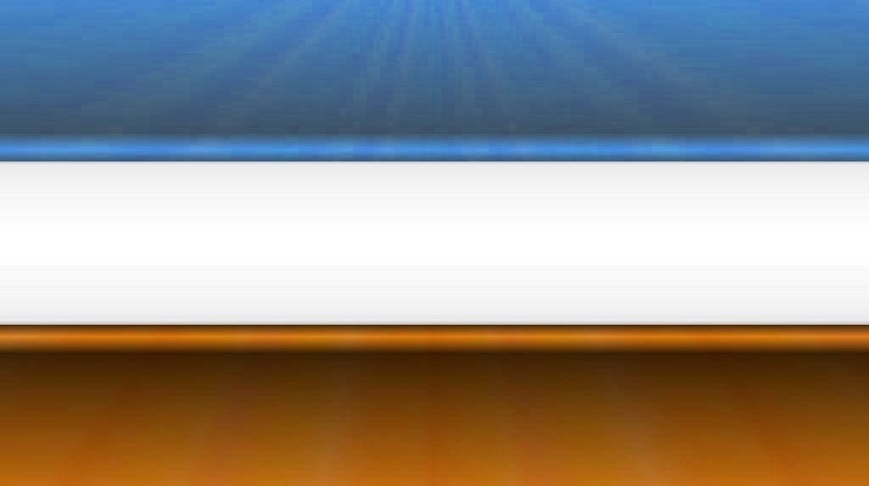
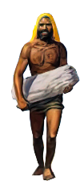
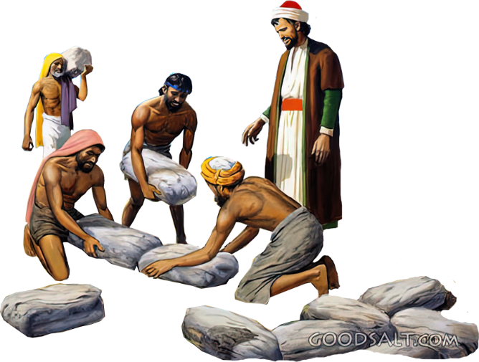
ERINNERN UND VERGESSEN
(JOSUA 4)

Slide 12
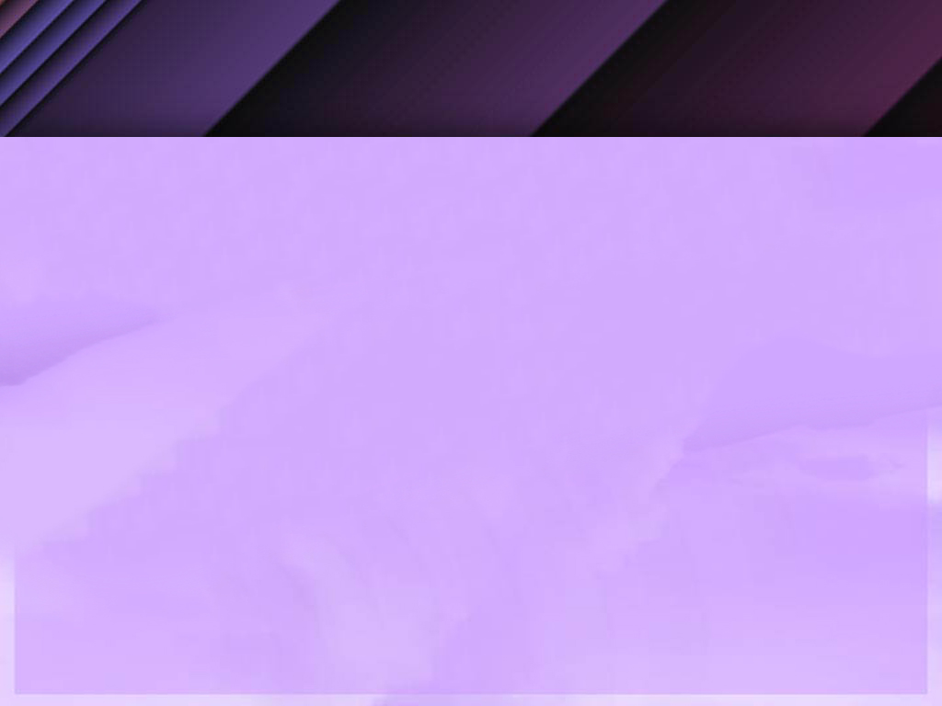
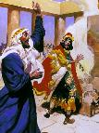
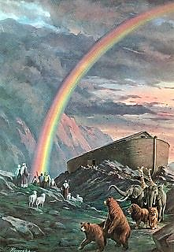
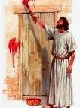
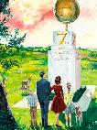
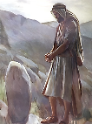
Di, 14. Okt ‘25 – Gedenkt
GEDENKSTEINE
“damit sie ein Zeichen seien unter euch. Wenn eure Kinder später einmal fragen:
,Was bedeuten euch diese Steine?‘, so sollt ihr ihnen sagen: …” (Josua 4:6-7a)
In der Bibel kann ein Zeichen mehrere Bedeutungen haben:
Eine Wundertat
(1. Könige 13:3)
Ein Symbol
für etwas
(1. Mo 9:13)
Ein Zeichen
der Warnung
(1. Mo 12:13)
Ein Erkennungszeichen (Hes. 20:20)
Ein Denkmal
(1. Mose 28:18)

Slide 13
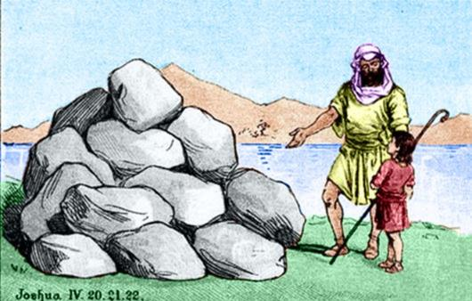
Di, 14. Okt ‘25 – Gedenkt
GEDENKSTEINE
“damit sie ein Zeichen seien unter euch. Wenn eure Kinder später einmal fragen:
,Was bedeuten euch diese Steine?‘, so sollt ihr ihnen sagen: …” (Josua 4:6-7a)
Die 12 Steine, die Josua aus dem Jordan holte und als Zeichen aufstellte, gehören zur 2. Kategorie:
Sie sind ein DENKMAL.
Was war über die Erinnerung hinaus das Ziel, das GOTT verfolgte, als Er die Errichtung dieser Steine anordnete (Josua 4,6-7)?
Die neuen Generationen mussten wissen,
was GOTT getan hatte.
Ihr Glaube musste
auf den Wundern GOTTES beruhen.
Es war die Verantwortung der Eltern,
dieses Wissen an ihre Kinder weiterzugeben
(5. Mose 4,9).
Mit diesem Wissen muss jeder von uns
nach seinem eigenen Glauben leben.

Slide 14
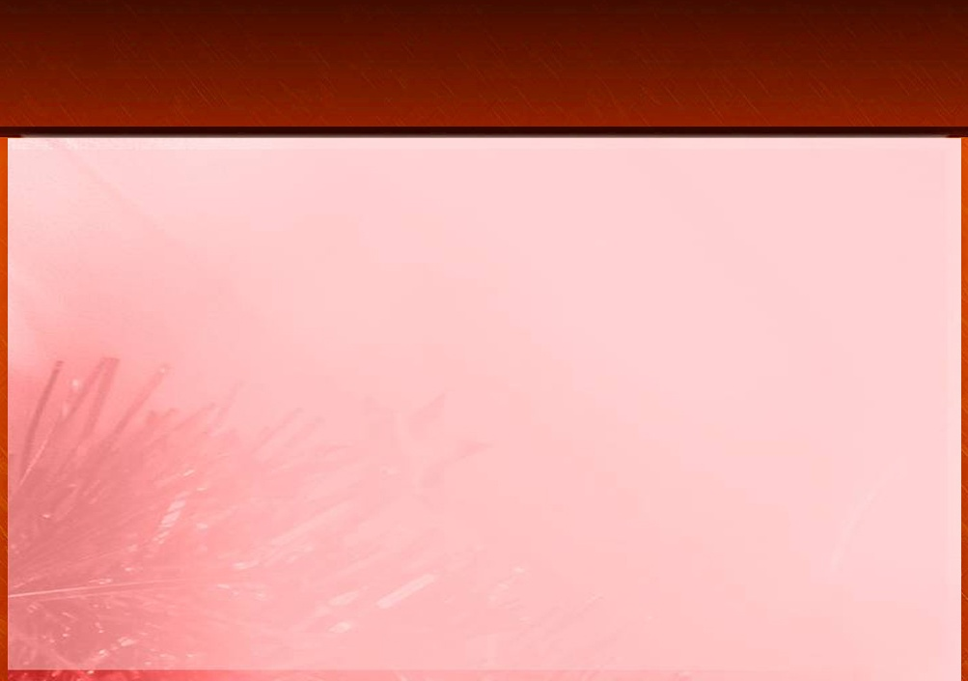
DIE GEFAHREN DES VERGESSENS
“Und die Israeliten taten, was dem HERRN missfiel
und vergaßen den HERRN, ihren Gott
und dienten den Baalen und den Ascheren.” (Richter 3:7)
Mi, 15. Okt ‘25 – Vergesslichkeit
Bei der Aufstellung der zwölf Gedenksteine in Gilgal betonte Josua zwei Punkte (Josua 4,22.23):
„so sollt ihr ihnen kundtun und sagen: Israel ging auf trockenem Boden durch den Jordan,
als der HERR, euer GOTT, den Jordan vor euch austrocknete, bis ihr hinübergegangen wart,
wie der HERR, euer GOTT, am Schilfmeer getan hatte, das er vor uns austrocknete,
bis wir hindurchgegangen waren;“
GOTT hat das Rote Meer vor uns ausgetrocknet (Josua, Kaleb und die wenigen,
die noch am Leben waren aus der Generation,
die aus Ägypten gekommen war).
GOTT hat den Jordan vor euch ausgetrocknet
(die neue Generation,
die in der Wüste geboren wurde
und dazu bestimmt war, Kanaan zu erobern).

Slide 15
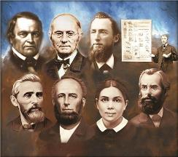
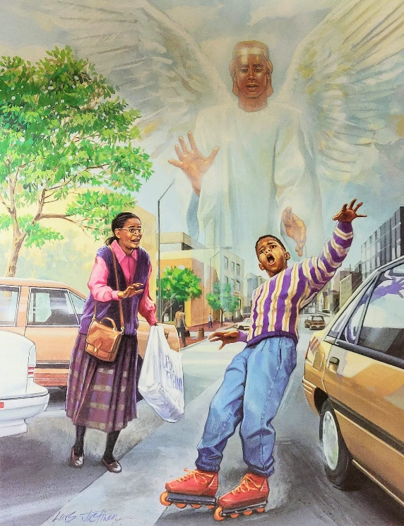
DIE GEFAHREN DES VERGESSENS
“Und die Israeliten taten, was dem HERRN missfiel
und vergaßen den HERRN, ihren Gott
und dienten den Baalen und den Ascheren.” (Richter 3:7)
Mi, 15. Okt ‘25 – Vergesslichkeit
Die neue Generation lief Gefahr,
denselben Fehler wie ihre Eltern zu begehen:
GOTTES mächtige Taten zu vergessen.
Leider vergaßen sie diese auch
und mussten dafür bezahlen
(Richter 3,7-8).
Wie wichtig ist es daher,
dass wir uns immer wieder daran erinnern,
wie GOTT für unsere Vorfahren gesorgt hat
und wie wir mit eigenen Augen
die mächtige Hand GOTTES gesehen haben!

Slide 16
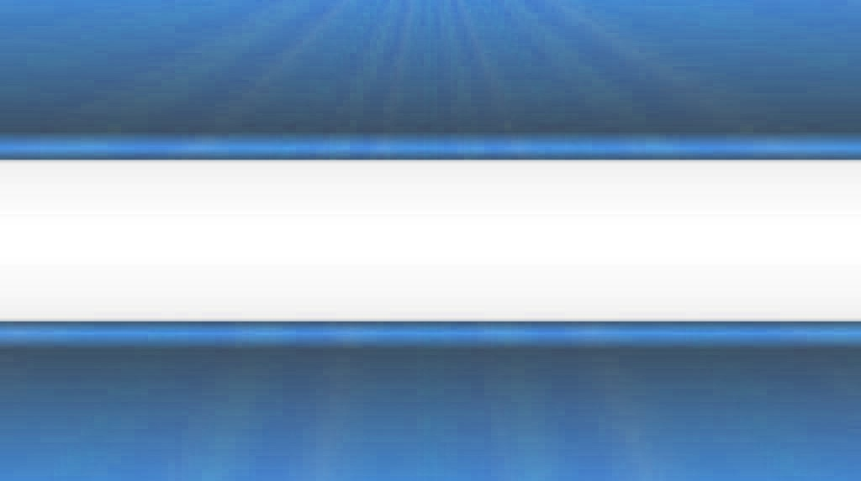
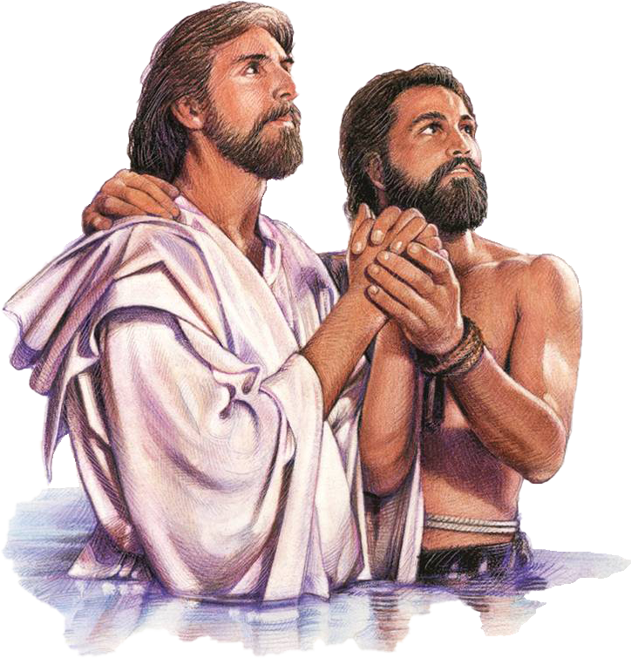
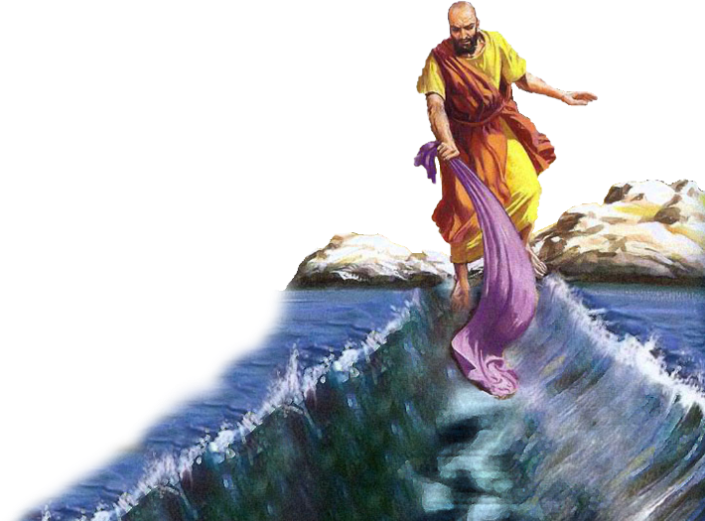
MEILENSTEINE
DES JORDANFLUSSES

Slide 17

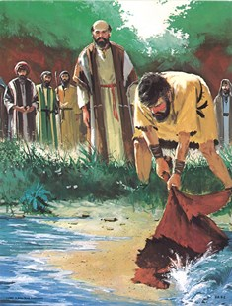
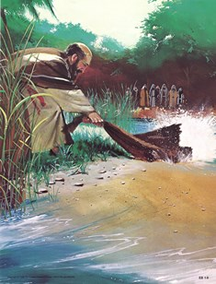
Do, 16. Okt ‘25 – Jenseits des Jordan
“Das Meer sah es und floh, der Jordan wandte sich zurück.” (Psalm 114:3)
Die Durchquerung des ROTEN MEERES
und des JORDAN sind 2 historische Ereignisse, die als MEILENSTEINE in der Geschichte
der ERLÖSUNG miteinander verflochten sind
(Ps. 66,6; Ps. 114):
Zusammen markieren sie
unsere Befreiung von der Sünde
und unseren Zugang zum ewigen Leben.
Die wundersame Überquerung des Jordanflusses und die Aufnahme in die Gegenwart Gottes
waren für Elia Realität geworden
(2. Könige 2,1.7.8.11).
Für Elisa hingegen war dasselbe Ereignis
ein ZEICHEN
für das EMPFANGEN des HEILIGEN GEISTES,
der ihn befähigte,
seine MISSION zu erfüllen (2. Könige 2,14-15).
“Er verwandelte das Meer in trockenes Land, durch den Strom gingen sie zu Fuß; dort freuten wir uns in ihm.!” (Psalm 66:6)

Slide 18
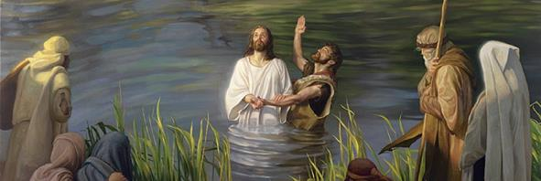
Do, 16. Okt ‘25 – Jenseits des Jordan
Das Eintauchen in die Wasser des Jordans
hatte dieselbe Wirkung auf JESUS,
der durch den HEILIGEN GEIST befähigt wurde,
Seine MISSION zu erfüllen:
uns von der Sünde zu befreien
und uns ewiges Leben zu schenken
(Markus 1:9-11; Joh 1:29; 3:16)

Slide 19
“Lasst uns also an die GÜTE des HERRN
und die Fülle Seiner BARMHERZIGKEIT denken.
Lasst uns wie das Volk Israel
unsere GEDENKSTEINE aufrichten
und darauf die kostbare Geschichte
dessen schreiben,
was GOTT für uns getan hat…

Slide 20
“… Und wenn wir auf Seine Taten
während unserer Pilgerreise zurückblicken,
lasst uns aus tiefstem Herzen
voller Dankbarkeit verkünden:
"Wie soll ich dem HERRN vergelten
all Seine WOHLTAT, die Er an mir tut?
Ich will den KELCH DES HEILS erheben
und des HERRN NAMEN anrufen.
Ich will meine Gelübde dem HERRN erfüllen
vor all Seinem Volk.“
Psalm 116:12-14
E. G. White, The Desire of Ages (Das Sehnen der Zeitalter/
Das Leben JESU), S. 348 (engl. Orig.)

